Slide 1
Monitoreo Inteligente Temperatura y aire con IA
Un sistema predictivo híbrido
para gestión ambiental sostenible
Jesús Ángel Mejía Beltran
Diego Armando López Camacho
Jonathan Humberto Armenta García
Profesor: Zuriel Dathan Felix Mora

Slide 2
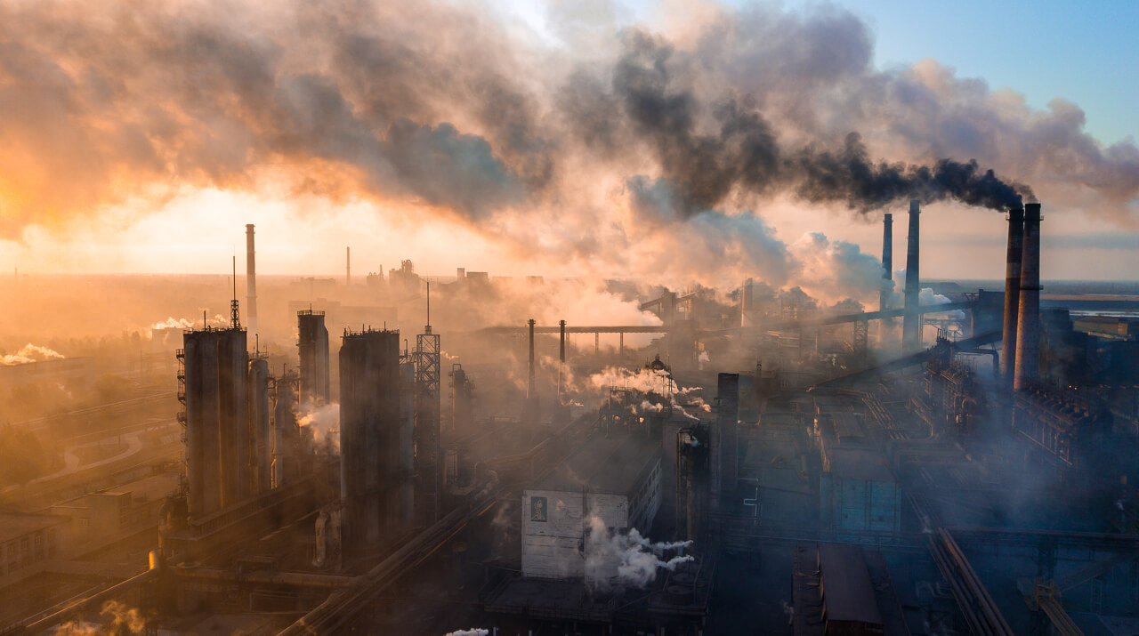
Introduccion a la Problematica
La contaminación del aire y las variaciones de temperatura en las ciudades representan problemas crecientes que afectan la salud y la calidad de vida de millones de personas. Factores como el tráfico, la actividad industrial y el clima influyen directamente en estos niveles contaminantes.
Gracias a la inteligencia artificial (IA), la medición y monitoreo de la calidad del aire han avanzado considerablemente, permitiendo a las autoridades y a la ciudadanía tomar decisiones informadas para proteger el medio ambiente y la salud pública. Tecnologías actuales permiten medir la calidad del aire en tiempo real con hasta un 95% de precisión y prever eventos contaminantes con uno o dos días de anticipación. Esto facilita estrategias para reducir la exposición a contaminantes y diseñar ciudades más saludables y sostenibles.

Slide 3
Objetivos del proyecto
Analizar y aplicar la inteligencia artificial para mejorar la monitorización, predicción y gestión de la calidad del aire y temperatura en ciudades medianas, impulsando la sostenibilidad ambiental y protección de la salud pública.
Objetivos específicos:
Investigar las tecnologías y algoritmos de IA más efectivos para el monitoreo ambiental.
Analizar el impacto de la IA en la reducción de la contaminación y control térmico urbano.
Evaluar la capacidad predictiva de sistemas basados en IA para anticipar episodios críticos.
Examinar casos de estudio y mejores prácticas en ciudades similares.
Considerar los aspectos éticos y sociales en la implementación de IA en la gestión ambiental urbana.

Slide 4

Resultados de la investigacion
Los sistemas de IA híbridos que integran datos de sensores IoT y análisis de imágenes satelitales han demostrado mejorar significativamente la precisión en la predicción de la calidad del aire y eventos térmicos urbanos, con anticipación de hasta 72 horas.
La auto calibración inteligente de sensores económicos reduce la necesidad de mantenimiento manual y mejora la fiabilidad de los datos en ambientes urbanos diversos.
La implementación de IA federada permite que ciudades compartan modelos predictivos sin comprometer la privacidad, acelerando el aprendizaje y adaptación a diferentes contextos.
Alertas personalizadas dirigidas a grupos vulnerables (adultos mayores, niños asmáticos, trabajadores al aire libre) aumentan la efectividad de las medidas preventivas y la concienciación comunitaria.
Estudios de casos en ciudades medianas indican mejoras sustanciales en la toma de decisiones ambientales y reducción de episodios críticos gracias a sistemas predictivos basados en IA.

Slide 5
EcoAlert AI Urbano
La propuesta "EcoAlert AI Urbano" consiste en un sistema predictivo híbrido diseñado específicamente para atender las necesidades ambientales de las ciudades medianas, caracterizadas por contar con recursos limitados pero enfrentan desafíos significativos en el monitoreo y gestión de la calidad del aire y la temperatura. Este sistema combina innovadoras fuentes de datos y tecnologías de inteligencia artificial para ofrecer una solución accesible, precisa y escalable.
En primer lugar, incorpora sensores IoT de bajo costo que cuentan con una capacidad de auto calibración inteligente, lo que permite mantener la precisión en la medición sin la necesidad de ajustes manuales frecuentes, un problema común en dispositivos económicos que suele limitar su confiabilidad y durabilidad. Estos sensores capturan datos en tiempo real sobre los niveles de contaminantes y las condiciones térmicas en zonas urbanas específicas.
Adicionalmente, el sistema aprovecha el análisis de imágenes satelitales en tiempo real para complementar y validar la información obtenida por los sensores físicos. La combinación de estas dos fuentes mediante un módulo de predicción híbrida basado en IA permite compensar las limitaciones individuales de cada método, aumentando significativamente la confiabilidad y resolución espacial de las predicciones.

Slide 6

Importancia de la Propuesta EcoAlert AI Urbano
Responde a la necesidad crítica de ciudades medianas de contar con sistemas predictivos accesibles y precisos para la calidad del aire y temperatura, áreas clave para la salud pública y el bienestar.
Permite pasar de una gestión ambiental reactiva a una proactiva mediante predicciones anticipadas de episodios contaminantes y olas de calor, facilitando la prevención y mitigación.
Mejora la confiabilidad y sostenibilidad del monitoreo ambiental gracias a la auto calibración de sensores de bajo costo, optimizando recursos limitados.
Fomenta la colaboración interurbana y el aprendizaje mutuo a través de la IA federada, evitando esfuerzos aislados y duplicación tecnológica.

Slide 7
Futuro del proyecto (Largo y corto plazo)
Corto plazo: mejora en la alertas tempranas, reducción de exposición a contaminantes, protección directa para grupos vulnerables.
Mediano plazo: optimización de políticas urbanas y planificación de infraestructura verde basada en datos concretos.
Largo plazo: contribución a la disminución de enfermedades respiratorias relacionadas con contaminación, adaptación urbana ante cambio climático, y aumento de resiliencia.
Necesidad de capacitación y formación técnica para operar y mantener el sistema en ciudades medianas.
Gestión responsable de datos y ética en la vigilancia ambiental para evitar sesgos y proteger la privacidad.
Adaptación continua del sistema para abarcar nuevas variables ambientales y demográficas.
Importancia de la participación comunitaria para maximizar la aceptación y el impacto social.
Escalabilidad para incluir más ciudades y regiones, creando una red de monitoreo colaborativa nacional o regional.
Integración con otras tecnologías inteligentes como micromovilidad, gestión energética y urbanismo inteligente para impactos multidimensionales.
Desarrollo de aplicaciones móviles y plataformas interactivas para una comunicación más directa con la población.

Slide 8
CONCLUSION
La implementación de un sistema predictivo híbrido como EcoAlert AI Urbano representa un avance significativo en la gestión ambiental para ciudades medianas, al integrar tecnologías innovadoras como sensores IoT auto-calibrantes, análisis satelital en tiempo real e inteligencia artificial federada. Esta propuesta permite anticipar episodios críticos de contaminación y olas de calor, facilitando una gestión proactiva que protege la salud pública y fomenta la sostenibilidad urbana. Además, al ofrecer alertas personalizadas destinadas a grupos vulnerables, promueve una equidad en el acceso a información vital. EcoAlert AI Urbano no solo optimiza recursos limitados, sino que también potencia la colaboración interurbana, contribuyendo al desarrollo de ciudades más inteligentes, resilientes y preparadas para enfrentar los desafíos ambientales actuales y futuros.

